Slide 1


Анализ качества данных программной статистики и эпиднадзора для оценки и прогнозирования в сфере ВИЧ по программе «Spectrum»
Анна Якусик, Элин Коренромп
Объединённая программа ООН по ВИЧ/СПИДу (ЮНЭЙДС )
07 февраля 2024
Вебинар по вопросам оценки ВИЧ/СПИД в Восточной Европе и Центральной Азии
Notes:
Мы начнем с введения в программу "Spectrum" и ее ключевой роли в управлении эпидемией ВИЧ.
Цель нашего обсуждения - выяснить, почему важно проводить анализ качества данных о программе и эпиднадзоре в контексте ВИЧ.
Мы рассмотрим, как это помогает нам лучше понять ситуацию и прогнозировать развитие эпидемии.
Обсудим методы, которые мы используем для оценки качества данных. Это включает в себя проверку точности, полноты и достоверности, что является важным этапом на пути к получению достоверной картины.
В заключении мы обозначим дальнейшие шаги по улучшению системы сбора и анализа данных для оценок в текущем раунде.

Slide 2
Влияние проблем качества данных на создание моделей оценки ВИЧ
Цели
Поскольку модели оценки являются основой для установления целевых показателей, низкое качество данных может привести к искажениям в национальных системах, в результате которых целевые показатели будут завышены или занижены.
Распределение ресурсов и мероприятия
На основании результатов моделей оценок распределяются ресурсы и разрабатываются мероприятия. Однако низкое качество данных может привести к перераспределению ресурсов на другие цели.
Общественное мнение
Модели оценки ВИЧ представляют собой основной источник информации о состоянии эпидемии в стране. Недостаток данных о состоянии эпидемии может подорвать доверие населения к принимаемым мерам по борьбе с ВИЧ.
2
Notes:
Модели оценки играют ключевую роль в установлении целевых показателей, но низкое качество данных может привести к их искажению.
Результаты моделей определяют распределение ресурсов и разработку мероприятий, но недостаток данных может привести к их неправильному перераспределению.
Модели оценки ВИЧ предоставляют основную информацию об эпидемии, но недостаточность данных может подорвать доверие населения к принимаемым мерам.
Для разработки эффективных стратегий борьбы с ВИЧ необходима надежная информация о программе и эпидемиологическом надзоре.
Математические модели, такие как Spectrum, используются для прогнозирования ключевых показателей ВИЧ на основе данных об эпиднадзоре, обследованиях и программе лечения.

Slide 3
Недооценка или переоценка показателей:
  Заболеваемости и/или распространенности ВИЧ
  Охвата превентивных программ или антиретровирусной терапии (ППМР или АРТ)
  Новых случаев инфицирования, смертности среди лиц, живущих с ВИЧ и от СПИДа
Приводит к следующему:
  Сосредоточению внимания на неподходящих мерах и распределении ресурсов
  Нерациональному использованию ресурсов и рабочего времени персонала
  Принятию неправильных решений
Искажение прогнозов: Проблемы качества данных в модулях оценки ВИЧ
Настоящее значение
Notes:
Проблемы с качеством данных в модулях оценки ВИЧ могут искажать прогнозы эпидемии.
Недооценка или переоценка показателей заболеваемости и/или распространенности ВИЧ, охвата превентивных программ или антиретровирусной терапии (ППМР или АРТ), а также новых случаев инфицирования и смертности среди лиц, живущих с ВИЧ и от СПИДа, приводит к неподходящему сосредоточению внимания и распределению ресурсов.
Это также приводит к нерациональному использованию ресурсов и рабочего времени персонала.
Недооценка или переоценка данных могут привести к принятию неправильных решений в сфере борьбы с ВИЧ и СПИДом.

Slide 4
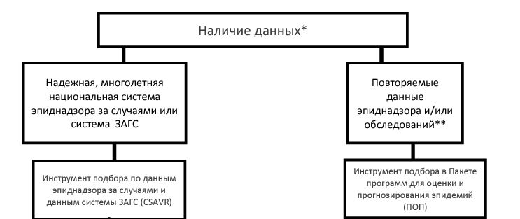
Принятие решений об использовании инструментов для оценки
Пакет программы оценки и прогнозирования эпидемий (ПОП/EPP):
  Включены все ключевые группы населения.
  Каждая ключевая популяция оценивается на основе:
    Оценки численности национальной популяции.
    Оценки процента мужчин в каждой популяции.
    Оценки продолжительности пребывания в популяции (например, годы в секс-бизнесе).
    Не менее трех точек данных о преобладании во времени, самая последняя из которых не старше 4 лет (т.е. с 2019 года или позже).
Инструмент подбора по данным эпиднадзора за случаями и данным системы записей актов гражданского состояния (CSAVR):
  Данные о смертности от ВИЧ/СПИДа за 8 лет и данные о диагнозах за 8 лет (в пределах 1990-2023 гг.).
  Регистрация причин смерти, классифицированная "Institute for Health Metrics and Evaluation" /"Институтом метрик и оценки здоровья" как категория среднего или хорошего качества (группы 2A и 2B).
  Файл Spectrum, охватывающий всё "фактическое" население, включая всех жителей, в том числе неграждан.
См. Руководство по обновлению оценки Spectrum ВИЧ (документ Word, на сайте https://hivtools.unaids.org/hiv-estimates-training-material-en/):
Дерево решений Рисунок 1
Notes:
Принятие решений об использовании инструментов для оценки эпидемий включает следующие этапы:
Включение всех ключевых групп населения в пакет программы оценки и прогнозирования эпидемий (ПОП).
Оценка каждой ключевой популяции на основе численности национальной популяции, процента мужчин и продолжительности пребывания в популяции, обеспечивая наличие не менее трех точек данных о преобладании во времени, где самая последняя не старше 4 лет (начиная с 2019 года или позже).
Использование инструмента подбора по данным эпиднадзора за случаями и данным системы записей актов гражданского состояния (CSAVR), который предоставляет данные о смертности от ВИЧ/СПИДа за последние 8 лет и о диагнозах за тот же период (в пределах 1990-2023 гг.).
Убеждение в качестве регистрации причин смерти, которые классифицированы как категория среднего или хорошего качества (группы 2A и 2B).
Обеспечение наличия файла Spectrum, который охватывает все "фактическое" население, включая всех жителей, в том числе неграждан.

Slide 5
Новые случаи диагностики ВИЧ: влияние на модели заболеваемости CSAVR
Заболеваемость ВИЧ, особенно за последние годы, и прогресс в знании серостатуса.
Смертность от СПИДа по данным систем регистрации актов гражданского состояния и, по желанию, новые диагнозы ВИЧ по категориям количества клеток CD4/СД-4 лимфоциты.
Новые или первичные диагнозы, которые включают всех жителей (полное население де-факто) независимо от национальности, за исключением иммигрантов, кто был депортирован (не иммигрировал) по диагнозу.
Повторные диагнозы не включаются в CSAVR.
Иммигранты, прибывшие с предварительным положительным диагнозом, включаются в AIM > ВИЧ+ иммигранты и рассматриваются как ЛЖВ, зная свой серостатус.
Notes:
CSAVR позволяет использовать различные исходные данные для оценки взрослого населения.
Эти данные включают в себя новые диагнозы ВИЧ, смертность от СПИДа по данным систем регистрации актов гражданского состояния и, по желанию, новые диагнозы ВИЧ по категориям количества клеток CD4/СД-4 лимфоциты.
Все вводы относятся к взрослым в возрасте от 15 лет и старше и включают общий показатель, а также, при возможности, разбивку по полу и возрасту.
Данные о новых случаях диагноза, вводимые в CSAVR, должны включать все данные о впервые установленных диагнозах в национальной системе эпиднадзора, а также данные для всех резидентов, включая иммигрантов с впервые установленным диагнозом ВИЧ.
При вводе или пересмотре новых диагнозов необходимо обновлять все старые записи, учитывая возможные задержки уведомлений или отсутствие отчетов из конкретных регионов или учреждений.
Если по какому-то году нет полных данных, следует оставить соответствующие данные пустыми, вместо ввода значения 0, чтобы CSAVR корректно обрабатывал эти данные.
Повторные диагнозы не включаются в CSAVR.
Иммигранты, прибывшие с предварительным положительным диагнозом, включаются в AIM > ВИЧ+ иммигранты и рассматриваются как ЛЖВ, зная свой серостатус.

Slide 6
Смертность от СПИДа: Подходящие данные для CSAVR
ЮНЭЙДС рекомендует использовать CSAVR для стран с средним или хорошим качеством и полнотой данных о причинах смерти, оцениваемым согласно баллам качества от "Института метрик и оценки здоровья" (IHME) *.
Использование CSAVR требует наличия качественных и полных записей о смертях, связанных со СПИДом, среди взрослых в возрасте 15 лет и старше.
Институт метрики здравоохранения представил показатели качества и полноты отчетности о причинах смерти вместе с анализом глобального бремени болезней в 2019 году: классификация 2A указывает на высокое качество данных, 2B - на приемлемое качество, а классификация 2C указывает на низкую полноту и/или качество регистрации актов гражданского состояния.
Страны, классифицированные как 2C, не должны вводить данные о смертности в CSAVR и, возможно, должны использовать модель ПОП/EPP вместо этого.
* Страновые группы "Institute for Health Metrics and Evaluation" /"Институтом метрик и оценки здоровья" : https://www.thelancet.com/cms/10.1016/S2352-3018(21)00152-1/attachment/7371c03e-887f-4e26-a718-bae190b81c2f/mmc1.pdf
Notes:
Институт метрик и оценки здоровья разработал систему рейтинга качества данных о причинах смерти для всех стран за каждый год.
Эта система оценивает полноту записей о смертях, процент смертей, отнесенных к недостоверным причинам (мусорным кодам), детализацию списка причин и возрастных групп, а также временные периоды.
Использование CSAVR требует наличия качественных и полных записей о смертях, связанных со СПИДом, среди взрослых в возрасте 15 лет и старше.
Институт метрики здравоохранения представил показатели качества и полноты отчетности о причинах смерти вместе с анализом глобального бремени болезней в 2019 году: классификация 2A указывает на высокое качество данных, 2B - на приемлемое качество, а классификация 2C указывает на низкую полноту и/или качество регистрации актов гражданского состояния.
Страны, классифицированные как 2C, не должны вводить данные о смертности в CSAVR и, возможно, должны использовать модель EPP вместо этого.

Slide 7
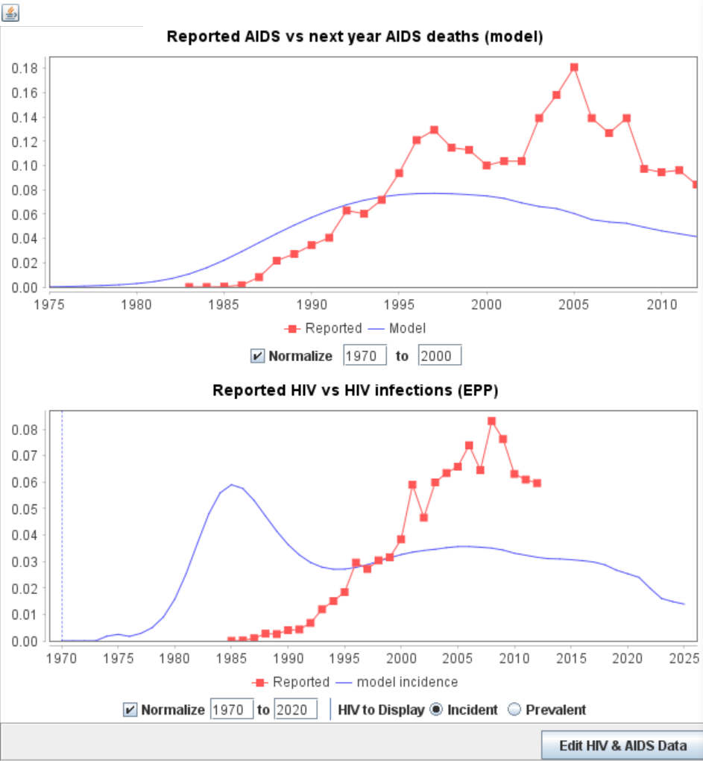
Подтверждение первоначального всплеска заболеваемости, оцененного ПОП/EPP
ПОП/EPP > Подгонка кривых > Результаты подгонки > Проверка данных > Редактирование данных по ВИЧ и СПИДу
Диагнозы СПИДа (до начала АРТ) как косвенный показатель смертности от СПИДа (с ≈1-летним лагом)
Диагнозы ВИЧ, как ожидается, последуют за новыми случаями инфицирования.
Оговорки:
Лаги в диагностике зависят от страны,
групп, и года.
Полнота и своевременность отчетности по меняется с течением времени.
Смешанные диагнозы СПИДа и ВИЧ?
Иногда сочетаются, иногда нет.
→ Оцените совместимость.
(не точное соответствие).
Notes:
В отличие от CSAVR, модель EPP подстраивает показатели распространенности и заболеваемости среди взрослых под данные, полученные в ходе дозорного эпиднадзора и обследований. Однако EPP может также использовать диагнозы ВИЧ и СПИДа для валидации. После ввода и подгонки данных EPP в разделе "Результаты подгонки" произведите проверку данных и сравните предполагаемый начальный рост эпидемии с национальными случаями диагностики. Предполагается, что случаи диагностики ВИЧ будут следовать за новыми инфекциями с учетом некоторого отставания и занижения данных. Случаи диагностики СПИДа являются косвенным показателем неизбежной смертности от СПИДа: в эпоху до появления АРТ большинство людей с диагнозом СПИД умирали в течение года. Например, в приведенном примере для Перу рост числа случаев диагностики СПИДа указывает на то, что оценка EPP была слишком ранней. В таких случаях можно попробовать использовать альтернативную кривую в EPP (например, R-Hybrid вместо EPP-Classic) для одной или нескольких субпопуляций с целью улучшения соответствия.

Slide 8
ПОП/EPP: первоначальный эпидемический подъем среди ключевых групп населения
ПОП/EPP > Подгонка кривых > Результаты подгонки
Пример (Ямайка, раунд 2023 года):
Все субпопуляции были подогнаны
с помощью ПОП/EPP-Classic
Неправдоподобный порядок роста заболеваемости: Оставшиеся мужчины и женщины опережают МСМ
Notes:
Другая проверка, предложенная в EPP, включает анализ предполагаемого роста заболеваемости среди всех подгрупп населения. Обычно ВИЧ распространяется среди ключевых групп населения раньше, чем среди населения в целом. Например, на Ямайке в предыдущем раунде оценки EPP выявила, что заболеваемость среди мужчин и женщин с более низким риском возросла раньше, чем среди мужчин, имеющих секс с мужчинами (МСМ). Такая динамика выглядит неправдоподобной или, по меньшей мере, нетипичной. Это также может стимулировать исследование соответствующих кривых и возможную корректировку одной или нескольких из них, чтобы обеспечить более правдоподобный хронологический порядок распространения эпидемии среди субпопуляций. И снова, применение кривой R-Hybrid вместо EPP-Classic может помочь избежать слишком раннего и резкого роста заболеваемости, что приведет к более правдоподобным и последовательным тенденциям.

Slide 9
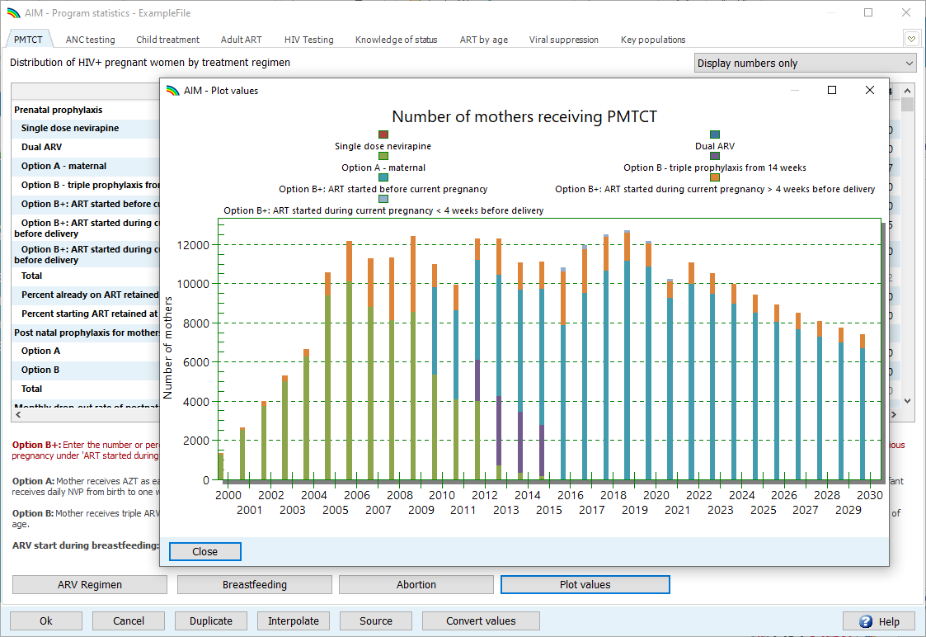
"График" данных по программе ППМР и АРТ, чтобы выявить и исправить любые необъяснимые колебания в данных по годам
Notes:
Перед переходом к редактированию статистики программы по ППМР и АРТ рекомендуется провести анализ на соответствие, чтобы выявить и, если необходимо, исправить любые непредсказуемые колебания данных за год. Эта проверка поможет обеспечить точность и согласованность данных, прежде чем начнется подгонка оценки Spectrum.

Slide 10
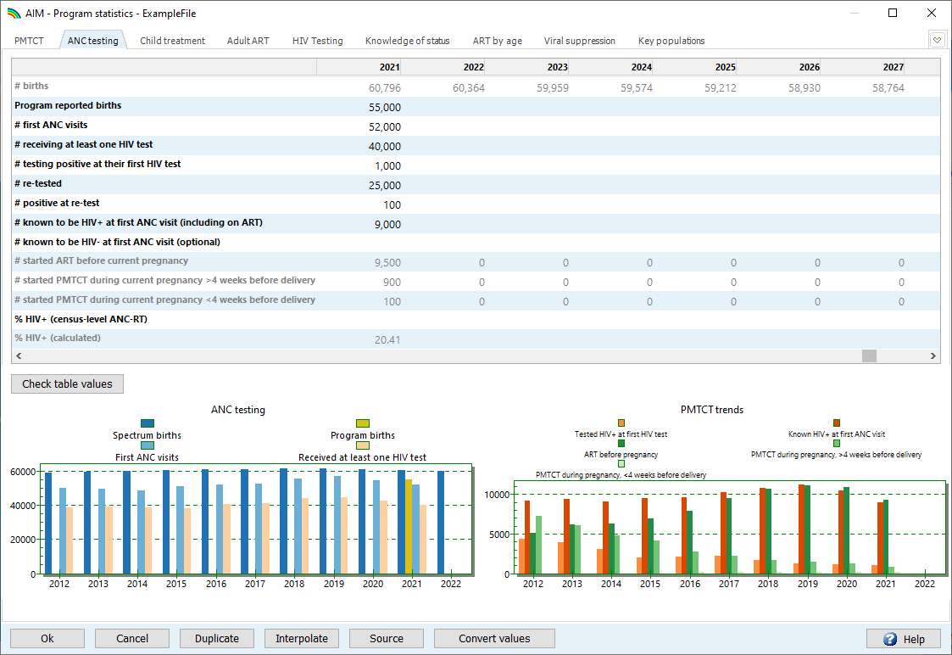
Графики для подтверждения согласованности показателей в рамках дородового наблюдения (ANC)
Notes:
9
На вкладке "Тестирование в рамках АНК" введите количество тестов на ВИЧ, проведенных среди беременных женщин в рамках дородового наблюдения (АНК) за все доступные годы.
Также укажите количество женщин, которым был поставлен диагноз ВИЧ-инфекции при первом посещении АНК, а также женщин, пришедших на АНК и уже известных (по предыдущему диагнозу) как ВИЧ-инфицированные. Обе группы учитываются как в числителе, так и в знаменателе показателя распространенности ВИЧ среди беременных женщин.
Проверьте и обеспечьте согласованность с данными по ППМР. Мы ожидаем, что число новых диагнозов будет равно или выше числа тех, кто начал ППМР ДО текущей беременности. Аналогичным образом, мы ожидаем, что число людей, уже известных как ВИЧ-положительные, как минимум равно числу тех, кто начал АРТ еще до текущей беременности.
Если ввод данных по этим 3 показателям (тесты на ВИЧ, новые положительные результаты и известные положительные результаты) завершен, Spectrum рассчитает распространенность среди женщин, прошедших АНК, в строке внизу. Эту распространенность вы должны ввести в EPP для оставшихся женщин в верхней строке "Рутинное тестирование в рамках АНК на уровне переписи". В большинстве стран для заполнения EPP для оставшихся мужчин используется то же самое.
Независимо от того, используете ли вы EPP или CSAVR; наблюдаемая распространенность АНК, рассчитанная здесь на основе ваших данных, может быть использована для корректировки предполагаемой распространенности Spectrum среди беременных женщин, знаменателя потребности в ППМР, событий передачи инфекции от матери к ребенку и, таким образом, (в совокупности в течение следующих лет) числа детских инфекций и детей, живущих с ВИЧ.
Это делается в разделе "Дополнительные параметры", "Рождаемость, связанная с ВИЧ", с установкой местного поправочного коэффициента. Рождаемость по умолчанию среди ВИЧ-инфицированных женщин определяется на основе глобальных моделей по умолчанию, отражающих влияние ВИЧ на рождаемость в зависимости от возраста, количества CD4 и статуса лечения по сравнению с неинфицированными женщинами. С помощью локальной корректировки "Рождаемость" вы можете адаптировать рассчитанную Спектром распространенность среди беременных женщин к вашим данным АНК-тестирования - если вы считаете, что они точно отражают национальную распространенность. Однако используйте данные АНК-тестирования для корректировки рождаемости с осторожностью. В годы, когда тестирование в рамках АНК было выборочным, неполным и нерепрезентативным, например, из-за нехватки тестов или неполного посещения АНК, не используйте видимую распространенность для корректировки рождаемости по методу Спектрума. Если данные об АНК-тестировании вообще отсутствуют, чтобы скорректировать или подтвердить оценки Spectrum для беременных женщин и ПМР, вы можете вообще воздержаться от оценки ПМР и исходов для детей, или ЮНЭЙДС может рекомендовать не публиковать эти данные.
Наконец, в этом редакторе можно по желанию ввести данные о родах, зарегистрированных программой. Сравнение этих данных с данными о рождении, рассчитанными Спектром, позволяет получить информацию об охвате АНК и полноте данных об АНК.
.

Slide 11
Рутинное тестирование в рамках дородового наблюдения (ANC):
Используйте только качественные, репрезентативные данные/годы для подгонки в ПОП/EPP
Данные рутинного тестирования могут быть недостоверны
Первоначальное руководство по дозорному эпиднадзору предлагало сосредоточиться на сайтах ANC с высокой нагрузкой
Масштабы тестирования на ВИЧ в ANC увеличивались по мере распространения тестирования на ВИЧ в ANC, а затем стабилизировались → Первые годы не являются репрезентативными в национальном масштабе
Данные рутинного тестирования могут быть недостоверны, особенно до появления электронных систем отчетности
Перед использованием данных рутинного тестирования в рамках дородового наблюдения (ANC):
Включите женщин, о которых уже известно, что они положительны (но не прошли повторное тестирование) как в числителе (ВИЧ+), так и в знаменателе (размер выборки).
Учитывайте все первые тесты (не более одного за беременность) - включая первые тесты во время схваток или родов
Подбирайте только полные или репрезентативные данные за годы в масштабах всей страны
Следите за резкими повышениями или понижениями - тенденции распространенности должны быть стабильными
Проанализируйте данные обследования домохозяйств о % женщин, не посещающих ANC, и их характеристиках.
Notes:
Рутинные данные тестирования могут представлять сложности, затрудняя выявление тенденций из-за артефактов в отчетности.
Исходное руководство по дозорному эпиднадзору в области дородового наблюдения рекомендовало акцентировать внимание на районах с высокой загрузкой.
Расширение тестирования на ВИЧ в сфере дородового наблюдения привело к росту его масштабов, но со временем эти масштабы стабилизировались, что делает первые годы нерепрезентативными на национальном уровне.
Управление отчетностью на индивидуальном уровне усложняется, особенно до внедрения электронных систем отчетности.
Перед использованием данных о дородовом наблюдении необходимо включить в выборку положительных женщин, учесть все первичные тесты и выбрать только полные или репрезентативные данные за годы на уровне всей страны, а также следить за стабильностью тенденций распространенности и различными факторами, включая ложные срабатывания и изменения в алгоритмах тестирования.

Slide 12
Полезной проверкой является сравнение рождений, оцененных Spectrum, с фактическими зарегистрированными рождениями, а также посещениями в ANC и количеством проведенных тестирований
Рождений по Spectrum
Фактические зарегистрированные рождения
ANC
Notes:
11
Находясь на вкладке "Тестирование АНК" в разделе "Статистика программы", воспользуйтесь графиком в левом нижнем углу, чтобы проверить свои записи - прежде чем выбрать, данные за какие годы достаточно хороши, чтобы включить их в EPP и подгонку по рождаемости.
Возможные несоответствия, которые необходимо изучить, объяснить или скорректировать, - это:
Если данные о рождении, представленные программой, значительно отличаются от данных, рассчитанных Спектром
Если вы насчитали гораздо больше первых посещений АНК, чем родов, зарегистрированных в программе, то количество посещений АНК могло быть завышено, а значит, и распространенность в АНК занижена

Slide 13
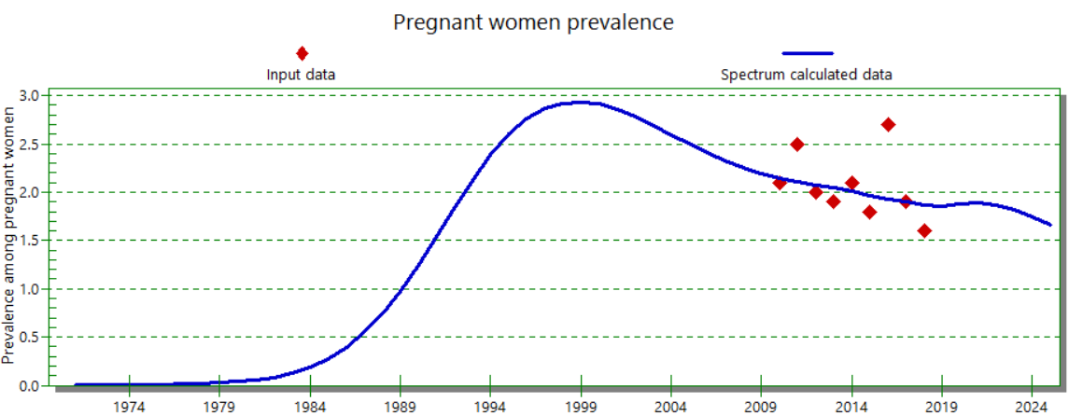
Дополнительные параметры > Установление местного поправочного коэффициента (LAF) для подгонки распространенности ВИЧ среди беременных женщин по данным модели Spectrum к распространенности, измеренной при стандартном тестировании в рамках дородового наблюдения (ANC)
Отклонения местного поправочного коэффициента (LAF), ниже <0,5 или выше >2,5, может указывать на проблемы с данными о распространенности ВИЧ в рамках дородового наблюдения (ANC) или общей оценкой распрости ВИЧ среди взрослых женщин (ПОП/EPP или CSAVR).
В таких случаях следует пересмотреть репрезентативность данных о распространенности ВИЧ в ANC, рассмотреть возможность ограничения LAF в пределах допустимого диапазона (0,5-2,5) или рассмотреть другие способы подтверждения оценок в ANC, а также охвата ППМР и АРТ.
Рождаемость - местный поправочный коэффициент (LAF): установлен на 1,21
Notes:
Сильно завышенный или заниженный локальный поправочный коэффициент фертильности (LAF) может сигнализировать о проблемах с данными о распространенности ANC или оценкой взрослых женщин.
В таких случаях необходимо пересмотреть репрезентативность данных ANC , ограничить LAF до определенного диапазона или использовать другие методы подтверждения оценок ПМР и детей, а также охвата ППМР и детей АРТ.

Slide 14
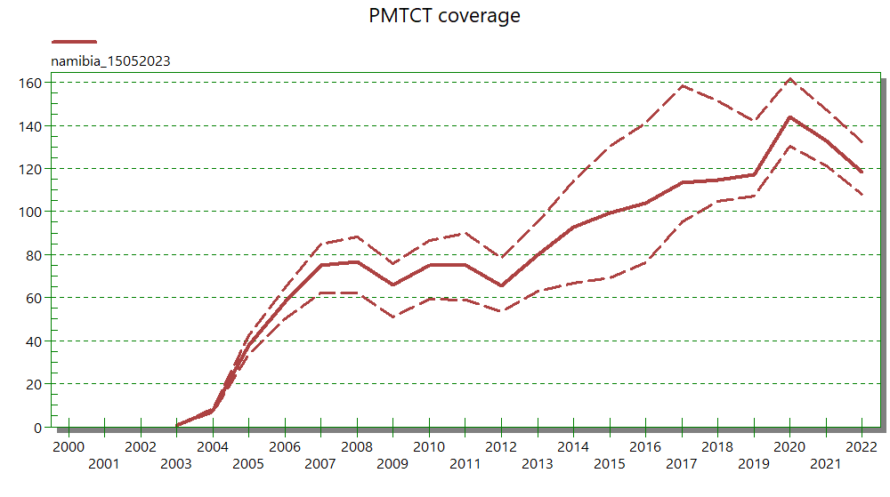
Охват ППМР >100% сигнализирует о проблеме
Оценочный охват ППМР, превышающий 100% в любом году, указывает на наличие проблемы, особенно если речь идет о последних годах
(после 2015 года).
Проверьте, если:
рождения были занижены?
местный поправочный коэффициент (LAF) отражает распространенность во время дородового наблюдения (ANC)?
беременные женщины, получающие терапию, подвергались двойному учету?
Notes:
Если охват ППМР или АРТ превышает 100% в какой-либо группе (женщины, мужчины или дети), это может указывать на проблемы с данными или оценкой эпидемии для этой группы, особенно если такое происходит несколько лет подряд. Для ППМР, возможно, были занижены показатели рождаемости или количество женщин, получающих АРВ-препараты, было учтено дважды.

Slide 15
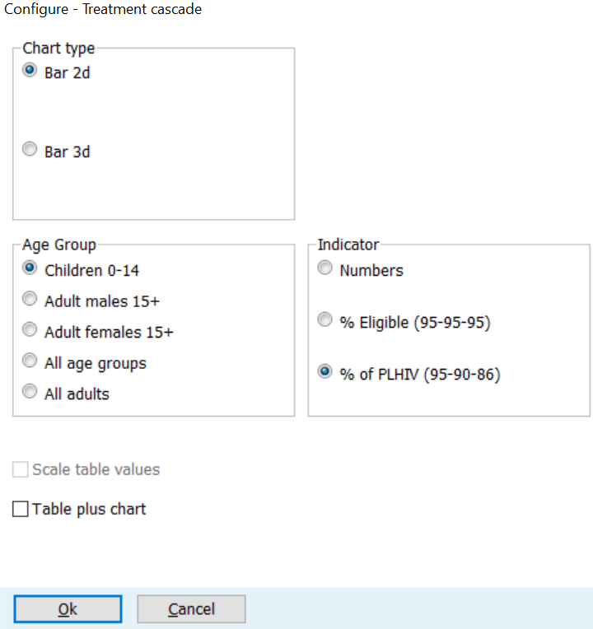
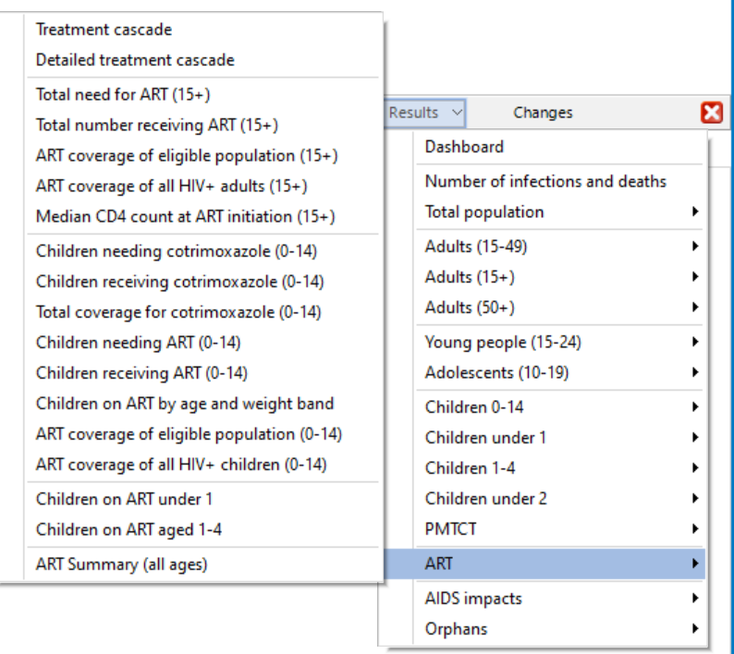
95-95-95 Каскад: Оценка Spectrum и проверка качества данных (I)
При изменении данных о знании серостатуса, АРТ, вирусной нагрузки, или оценки заболеваемости (CSAVR/ ПОП/EPP), пересмотрите каскады еще раз по очереди по полу и возрасту
Notes:
14
После завершения ввода данных и подгонки кривой CSAVR или EPP, а также определения половой структуры заболеваемости (Incidence Rate Ratios) перейдите к просмотру результатов. В разделе "Каскад лечения" рассмотрите предполагаемый прогресс в достижении целевых показателей 95-95-95 (т. е. 95% ЛЖВ, знающих о своем статусе, 95% получающих АРТ и 95% получающих АРТ с вирусной супрессией, поочередно для взрослых мужчин, взрослых женщин и детей) за период с 2010 по 2023 год.
Вы можете оценить узоры тремя способами:
1. По мере увеличения числа ЛЖВ
2. В % от тех, кто соответствует требованиям, т.е. целевые показатели 95-95-95
3. В % от всех ЛЖВ, т. е. каскад тестирования и лечения на уровне населения.

Slide 16
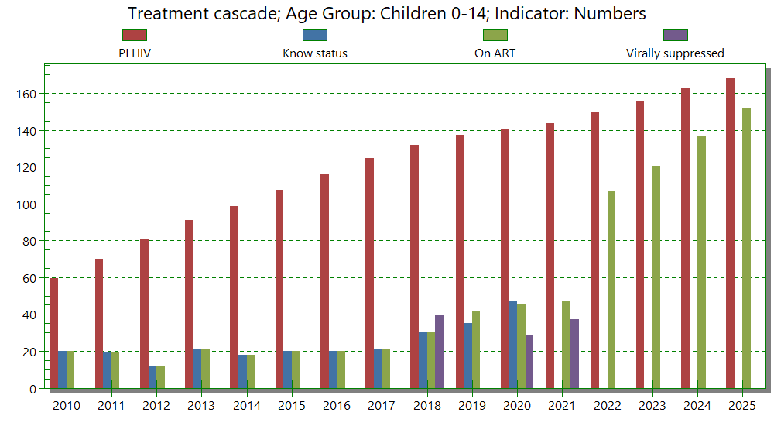
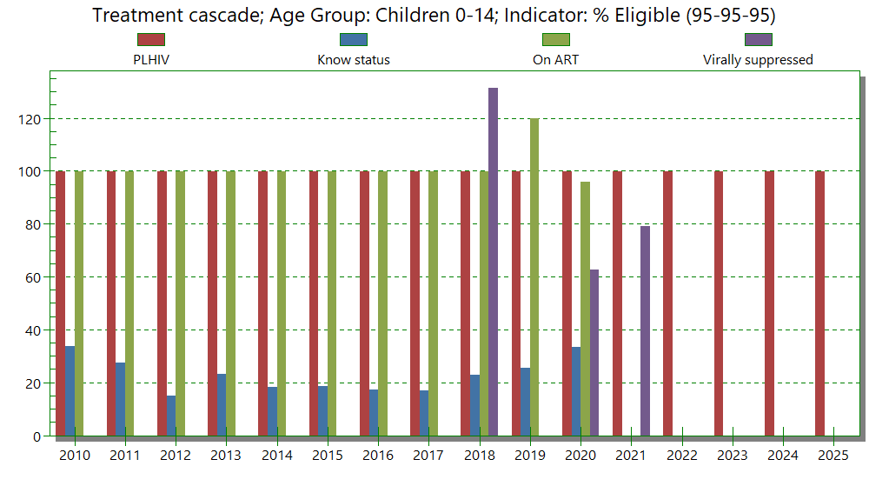
95-95-95 Каскад: Оценка Spectrum и обзор качества данных (II)
Количество людей в каждом столбике каскада меньше, чем в предыдущем?
  Взрослые мужчины, взрослые женщины и дети по очереди
  Все годы 2010-2023
  Если знание статуса> на лечении, то почему такой разрыв?
  Был ли показатель о "Знание статуса" завышен, не были вычтены случаи смерти?
Покрытие не должно превышать 100% за каждый год
Есть ли какие-либо резкие увеличения или уменьшения по сравнению с предыдущим годом, которые не поддаются объяснению?
Согласованность охвата АРТ между:
  взрослыми женщины в целом
  беременными женщинами, проходящими дородовое наблюдение (ANC)
  детьми
Проанализируйте данные по АРТ и ППМР, а также оценку знаменателя по ЛЖВ и по показателям М/Ж/дети.
Notes:
Здесь представлен каскад данных в виде чисел и процентов от общего числа правообладателей. Убедитесь, что на каждом этапе количество людей меньше, чем на предыдущем. Процентное соотношение по каждой группе и году не должно превышать 100%. Любые ошибки, такие как большее количество людей, получающих лечение, чем диагностировано, должны быть исправлены. Необходимо анализировать значительное увеличение или уменьшение каскада, сопоставляя текущие оценки с предыдущими годами. Понимание различий между целями 90-90-90 и каскадом имеет ключевое значение. Для обеспечения точности следует проводить проверку источников данных, перекрестные ссылки с надежными системами и анализ качества, чтобы обеспечить надежное отслеживание данных о ВИЧ и прогрессирующее лечение.

Slide 17
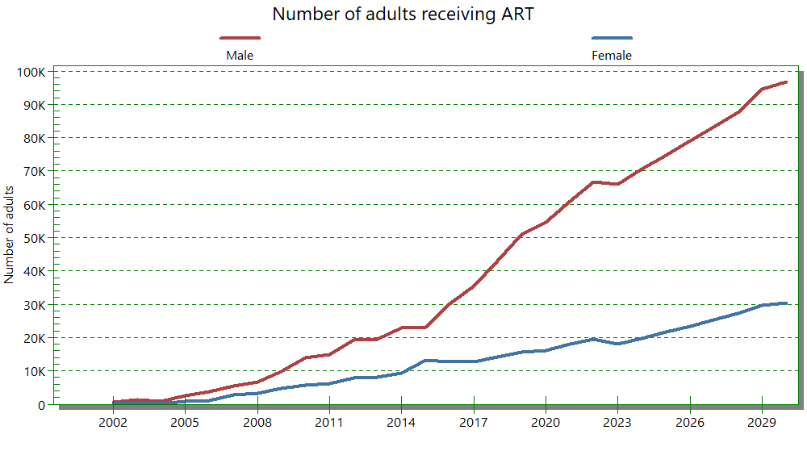
Уточнение и проверка программных данных по АРТ для взрослых и расчетного охвата
Редактор статистики программы
Постройте график исторической динамики, чтобы выявить ошибки при вводе данных и необъяснимые колебания АРТ
Корректировка количества АРТ в отчетах программ с учетом коэффициента, полученного в результате национального аудита/проверки качества программных данных
Результаты AIM
Каскады лечения
  Программные данные по АРТ должны быть ниже, чем у ЛЖВ, оцениваемых в Spectrum
    за все годы
    для мужчин, женщин, и детей.
Валидация
Количество взрослых (и, если применимо, детей), недавно начавших АРТ: Распределение Spectrum в сравнении с данными программы
Численность (в настоящее время) получающих АРТ в разбивке по возрасту: Распределение Spectrum в сравнении с данными программы
Notes:
АРТ для взрослых играет ключевую роль в оценке эпидемии, снижая смертность, инфекционность и число новых инфекций. Важно визуализировать тенденцию расширения использования АРТ по годам и объяснить любые внезапные изменения. При проведении национального аудита данных можно скорректировать национальные данные по АРТ. Графики охвата АРТ должны подтверждать, что количество принимающих АРТ не превышает количество ЛЖВ, оцененных Спектром. С помощью программы Validation можно сравнить данные по началу и продолжению приема АРТ между данными Spectrum и вашей программой. Страны с высоким уровнем заболеваемости могут сопоставить охват АРТ с данными, полученными в результате национальных серологических обследований домохозяйств.

Slide 18
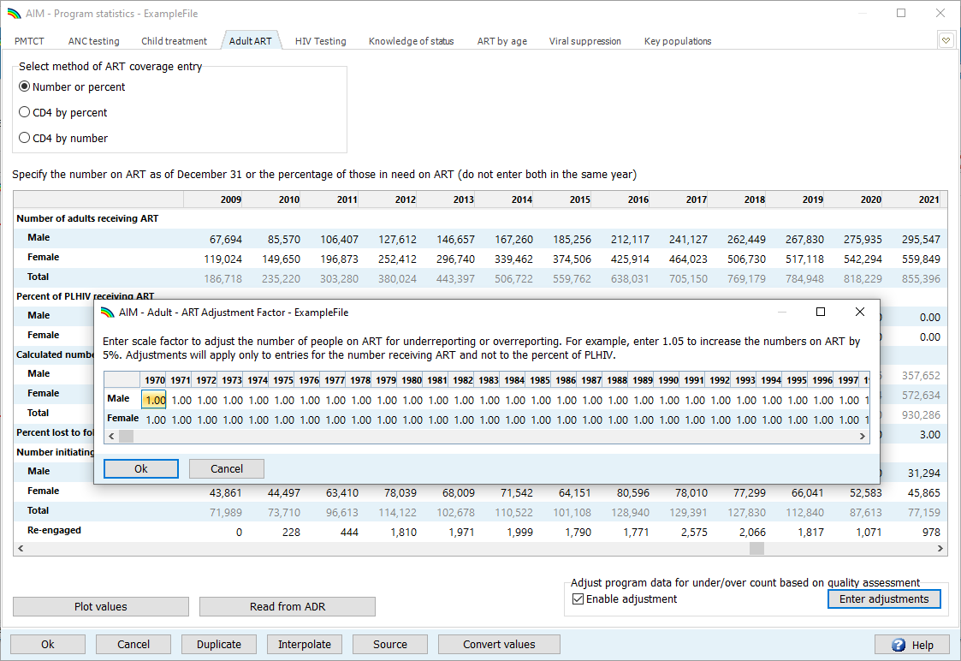
Количество АРТ для взрослых: скорректировано по результатам аудита/проверки качества данных
Вы можете скорректировать программное число взрослых, получающих АРТ, напрямую или с помощью ежегодного поправочного коэффициента, основанного на результатах аудита/проверки качества данных.
Notes:
Вы можете внести коррекции в число взрослых, получающих АРТ, в программе напрямую или с использованием ежегодного поправочного коэффициента, основанного на результатах национального или репрезентативного аудита качества данных. Использование поправочного коэффициента для года DQA и при необходимости для последующих лет обеспечивает прозрачность внесенных корректировок.

Slide 19
Что делать, если окончательные данные за полный 2023 год еще не получены?
В январе-феврале вы можете еще не располагать окончательными данными по программе, тестированию на ВИЧ и эпиднадзору за весь 2023 год.
В ожидании окончательных данных для проведения оценки Spectrum на 2024 год (ПОП/EPP, CSAVR), у вас есть следующие варианты для создания чернового файла Spectrum:
  АРТ, ППМР:
    Оставить или обновить 2023 год в качестве ожидаемого процентного показателя от 2022 года.
    В качестве промежуточного варианта использовать данные 2022 года для 2023 года.
    Ввести данные за первую часть 2023 года.
    НЕ оставлять поле АРТ для взрослых пустым! Поскольку АРТ снижает уровень передачи и заболеваемости ВИЧ.
  Тип данных по распространенности (рутинные тесты ANC и положительные результаты, для ПОП/EPP и – по возможности - фертильность, ППМР, и оценки по детям):
    Ввести имеющиеся данные, например, первые 6 из 9 месяцев, и отразить их в поле "Источник" как предварительные.
Новые диагнозы и смертность для CSAVR:
  Оставить значения 2023 года пустыми.
В Excel следует указать ВСЕ типы данных, даже если они относятся только к части года (например, показатели позитивности тестов, соответствующие годовым новым диагнозам, для CSAVR).
Notes:
В январе-феврале у вас могут отсутствовать окончательные данные по программе и наблюдению за весь 2023 год, поэтому окончательная оценка Спектра 2024 будет завершена позднее. Пока вы можете продолжать работу и просматривать черновые варианты модели для продвижения вперед.
Чтобы заполнить пробелы в Spectrum вместо отсутствующих данных:
Для показателей АРТ и ППМР можно установить 2023 год как целевой процент на основе данных 2022 года или ввести данные за неполный 2023 год, избегая нулевых значений, чтобы избежать неправильной оценки новых инфекций.
Для данных о распространенности, таких как плановое АНК-тестирование, можно ввести данные на основе первой половины или трех кварталов года в EPP и систему определения фертильности.
В CSAVR для новых диагнозов и смертей от СПИДа оставьте значения 2023 года пустыми.
Все типы данных, даже за неполный год, могут быть введены в Excel для проверки качества. Независимо от временного решения, документируйте статус в файле Excel и в Spectrum в соответствующих полях "Источник".

